Slide 1
Судова практика щодо санкцій і мораторію під час війни
Конференція
Бізнес vs Санкції, 16.08.2023
Олег ВАСЬКОВСЬКИЙ,
секретар судової палати з розгляду справ про банкрутство КГС ВС

Slide 2
Постановою КМУ від 03.03.2022 № 187 установлено мораторій (заборону) на:
виконання, у тому числі в примусовому порядку, грошових та інших зобов’язань, кредиторами (стягувачами) за якими є рф або такі особи (далі – особи, пов’язані з державою-агресором), відповідно до зазначеного переліку;
відчуження, передачу в заставу, будь-які інші дії, які мають чи можуть мати наслідком відчуження нерухомого майна, цінних паперів, корпоративних прав, транспортних засобів, повітряних та морських суден, суден внутрішнього плавання рф або особами, пов’язаними з державою-агресором, окрім зазначених винятків;
відчуження, передачу в заставу, будь-які інші дії, які мають чи можуть мати наслідком відчуження нерухомого майна, цінних паперів, корпоративних прав, транспортних засобів, повітряних та морських суден, суден внутрішнього плавання на користь осіб, пов’язаних з державою-агресором, або рф, крім набуття ними права власності на такі об’єкти на підставі рішення суду або свідоцтва про право на спадщину.

Slide 3
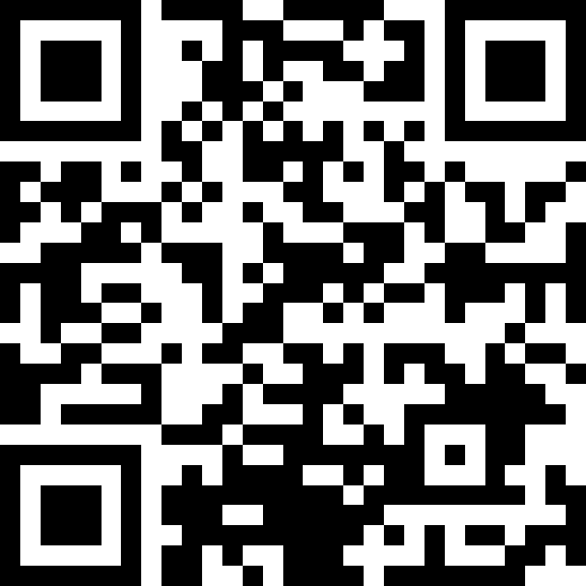
Постанова КМУ від 03.03.2023 № 187 & Судова практика

Slide 4
Кейс «НВП Смілянський електромеханічний завод» (справа № 925/1248/21)
У межах справи про банкрутство АТ НВП «Смілянський електромеханічний завод» надійшла заява від ТОВ «Представництво «Смілянський електромеханічний завод» (м. москва) з грошовими вимогами до боржника на суму 18 147 851,79 грн.
Суд І інстанції, з висновками якого погодився суд ІІ інстанції, залишив заяву без розгляду. Суди виходили з того, що з урахуванням положень статті 17 Конституції України, пп. 1 п. 1 постанови КМУ № 187 вимоги ТОВ "Представництво "НВП Смілянський електромеханічний завод" – юридичної особи, створеної та зареєстрованої відповідно до законодавства рф, не можуть бути виконані та визнані з огляду на наявність мораторію (заборони) на їх виконання.
ВС постановою від 30.05.2023 судові рішення І та ІІ інстанцій про залишення без розгляду заяви ТОВ «Представництво «Смілянський електромеханічний завод» (м. москва) про визнання грошових вимог до боржника скасував і ухвалив нове, яким відмовив у задоволенні заяви ТОВ «Представництво «Смілянський електромеханічний завод» (м. москва).

Slide 5
Висновки ВС:
дія мораторію передбачає заборону на вчинення конкретно визначеного переліку дій між учасниками правовідносин, встановлює певний правовий режим для цих правовідносин і впливає на перебіг грошових та інших зобов’язань. З моменту запровадження зазначеного мораторію суб’єктивне право осіб – кредиторів (стягувачів), перелік яких наведений у постанові КМУ № 187, зазнає обмежень у можливості реалізувати ними право вимоги до зобов’язаної сторони, у тому числі шляхом звернення за судовим захистом.
установлений в пп. 1 п. 1 постанови КМУ № 187 мораторій (заборона) на виконання грошових та інших зобов’язань, кредиторами (стягувачами) за якими є юридичні особи, створені та зареєстровані відповідно до законодавства рф, у співвідношенні з положеннями КУзПБ щодо правил і наслідків звернення та визнання грошових вимог кредитора до боржника у справі про банкрутство виключає можливість визнання за правилами КУзПБ грошових вимог тих кредиторів, які є особами, визначеними у постанові КМУ № 187, зокрема юридичними особами, створеними та зареєстрованими відповідно до законодавства рф, яким є ТОВ.

Slide 6
Проблемні питання щодо застосування КМУ № 187
Стадійність застосування постанови КМУ (застосовувати і відмовляти в позові/застосовувати, задовольняти позов і відстрочувати виконання рішення/задовольняти позов, а застосовувати постанову на стадії примусового виконання рішення суду);
застосування щодо розрахунків за договорами, якщо контрагент/товар є пов'язаною із країною-агресором (можливість виконання зобов'язання/здійснення розрахунків/зарахування коштів на рахунок особи, яка є резидентом України);
застосування постанови КМУ, якщо контрагент - суб’єкт республіки білорусь.

Slide 7
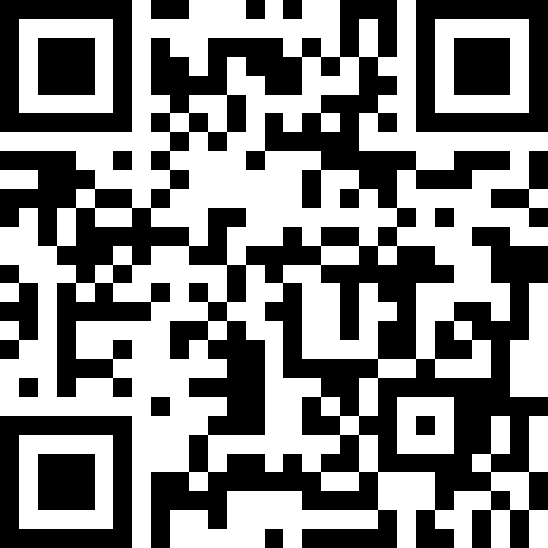
Добросовісність підсанкційних осіб

Slide 8
Постанова КГС ВС від 21.06.2023 у справі № 910/2529/22
02.04.2021 РНБО ухвалила рішення про застосування до ОСОБА_2 санкцій, зокрема у вигляді блокування активів. Президент України ввів в дію це рішення Указом від 03.04.2021.
Цього ж дня ОСОБА_2 уклала з ОСОБА_1 договір про поділ майна, набутого у шлюбі, за умовами якого належні ОСОБА_2 частки у статутних капіталах трьох товариств перейшли ОСОБА_1, а наступного дня (04.04.2021) приватний нотаріус провела відповідні реєстраційні дії.
У грудні 2021 Департамент СБУ подав до Мін`юсту скаргу, в якій просив скасувати вказані реєстраційні дії. Мін`юст цю скаргу задовольнив.
ОСОБА_1 звернулася до суду з позовом, в якому просила скасувати наказ Мін`юсту.

Slide 9
Постанова КГС ВС від 21.06.2023 у справі № 910/2529/22
Суд першої інстанції, з висновками якого погодився суд апеляційної інстанції, позов задовольнив.
ВС постановою від 21.06.2023 судові рішення скасував і ухвалив нове рішення, яким відмовив у задоволенні позову ОСОБА_1 до Міністерства юстиції України про часткове скасування наказу.

Slide 10
ВС звернув увагу на:
Одним з нових аспектів публічного порядку в Україні є санкційне регулювання, яке з`явилося із прийняттям Закону України "Про санкції" внаслідок збройної агресії російської федерації щодо України.
Застосовані щодо ОСОБА_2 санкції введені в дію в день укладення договору про поділ майна та актів приймання-передачі, Фролова Р. В. як приватний нотаріус повинна була встановити дійсні наміри сторін договору про поділ майна, беручи до уваги вид та дату застосування персональних санкцій, чи не укладений договір з метою уникнення введених санкцій, добросовісність сторін, та врахувати такі обставини під час вчинення реєстраційних дій як державний реєстратор.

Slide 11
Висновки ВС
Помилковими є висновки судів попередніх інстанцій про те, що реєстраційні дії проведені без порушення вимог Закону України «Про державну реєстрацію юридичних осіб, фізичних осіб-підприємців та громадських формувань", а у державного реєстратора не було правових підстав для відмови у вчиненні реєстраційних дій на підставі Закону України "Про санкції".

Slide 12
Закон України від 13.07.2023 № 3223-ІХ "Про внесення змін до деяких законодавчих актів щодо застосування санкцій"
Створення Державного реєстру санкцій з метою надання публічного доступу до актуальної та достовірної інформації про всіх суб’єктів, щодо яких застосовано персональні санкції відповідно до цього Закону.

Slide 13
Закон України від 13.07.2023 № 3249-IX "Про внесення змін до деяких законодавчих актів України щодо окремих питань провадження та застосування процедур банкрутства у період дії воєнного стану"
Обмеження прав кредиторів, щодо яких вжито санкції
У разі застосування до кредитора або до заінтересованої особи стосовно кредитора спеціальних економічних та інших обмежувальних заходів (санкцій), які передбачають блокування активів, такий кредитор з моменту застосування і на період застосування санкцій має право брати участь у зборах кредиторів лише з правом дорадчого голосу.

Slide 14
Дякую за увагу!

